Slide 1

Web Development Platform
Nhóm 1:
- Lê Văn thịnh
- Nguyễn tuấn quốc
- Trần thu phương
- Nguyễn minh quân
- Lê thanh tùng

Slide 2
Nội dung chính
1. Đặt Vấn Đề
2. Các công nghệ được sử dụng
3. Các chức năng chính
4. Demo ứng dụng

Slide 3
1. Đặt vấn đề
Hiện nay, 1 lập trình viên web phải sử dụng 1 code editor được cài sẵn trên máy tính để code sau đó xem trang web của mình trong trình duyệt web.
=> Để tiết kiệm công sức chuyển qua chuyển lại giữa các tab, WDP đã tích hợp việc code và view trang web trên cùng một ứng dụng.

Slide 4


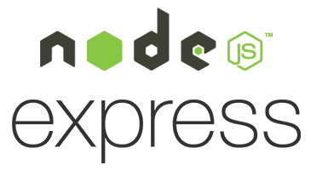

2. Các công nghệ được sử dụng

Slide 5
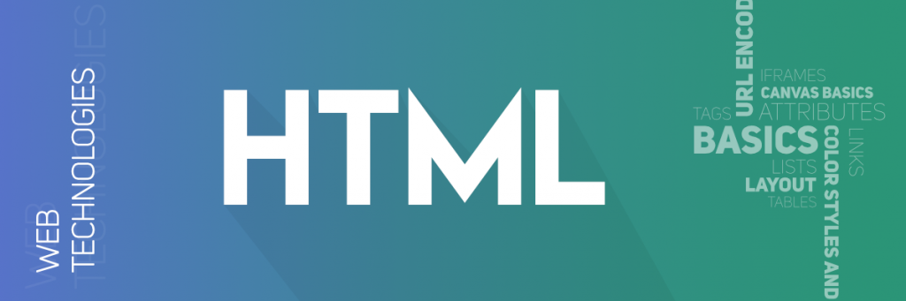

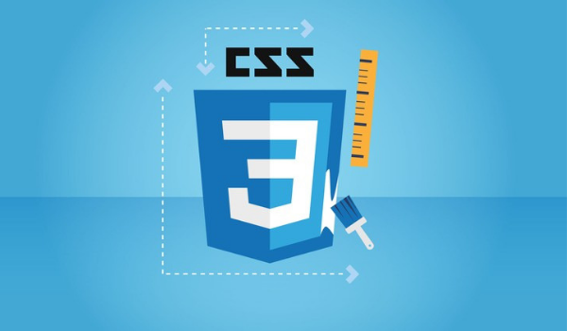
3. Các chức năng chính
Các ngôn ngữ có thể dùng với WDP:

Slide 6
Một số chức năng chính
1. Login bằng tài khoản Github, nếu bạn không muốn login, có thể code và view online nhưng không thể tải xuống được.
2. Dashboard là những repository trên tài khoản github của bạn, có thể thêm và xóa repository.
3. Có thể thêm file hoặc folder vào repository đang code
4. Code editor có gợi í, highlight giúp cho việc code hiệu quả hơn
5. Màn hình console giống như browser console
6. Commit thay đổi lên thẳng github repository.
7. Download repository về máy để code tiếp.

Slide 7
DEMO

